Slide 1
Кросплатформений застосунок для обліку
та аналізу спортивних тренувань. Front-End.
Кваліфікаційна робота бакалавра
Здобувач гр. ПЗПІ-22-9 Денис ТЕРНОВСЬКИЙ
Керівник: доц. Наталія РУСАКОВА

Slide 2
Мета та задачі роботи
Метою роботи є розробка клієнтської частини вебсистеми GymAnalysis, яка допомагає людям ефективно тренуватися та формувати безпечні програми навантажень. Головний фокус зроблено на створенні зручного інтерфейсу на базі бібліотеки React та його правильному поєднанні з аналітичним модулем штучного інтелекту для надання персональних рекомендацій.
Зручний інтерфейс
AI-рекомендації
Створення інтуїтивно зрозумілого UI на базі React з використанням сучасних підходів до дизайну.
Поєднання інтерфейсу з аналітичним модулем ШІ для персоналізованих рекомендацій та аналізу безпеки.

Slide 3
Вихідні дані та вимоги
Завдання на розробку
Розробити клієнтську частину комплексної платформи для організації спортивних тренувань, яка включає сучасний веб-інтерфейс, інтеграцію з генеративною моделлю штучного інтелекту та підключення до зовнішньої масивної бази вправ (ExerciseDB) через API. Реалізувати зручну та надійну взаємодію користувача з цими даними.
01
Веб-інтерфейс
02
AI-інтеграція
03
ExerciseDB API
Сучасний адаптивний інтерфейс для зручної взаємодії користувача з платформою тренувань.
Інтеграція з генеративною моделлю ШІ для аналізу тренувань та персоналізованих рекомендацій.
Підключення до зовнішньої бази вправ через API для отримання актуальної інформації.

Slide 4
Аналіз предметної галузі
Актуальність теми зумовлена стрімким зростанням інтересу до здорового способу життя та самостійних тренувань. Проте, однією з головних проблем сучасних фітнес-застосунків є високий поріг входження для новачків. Користувачі часто не розуміють біомеханіку рухів та не знають, які саме групи м'язів задіяні під час виконання конкретної вправи. Існуючі комерційні рішення зазвичай пропонують перевантажені текстові списки або складні таблиці, що значно ускладнює навігацію. Отже, виникає гостра потреба у проєктуванні інтуїтивно зрозумілих інтерфейсів (наприклад, з використанням інтерактивних візуалізацій анатомії людини), які дозволять користувачам легко орієнтуватися у тренувальному процесі, незалежно від їхнього попереднього досвіду.

Slide 5
Проблеми існуючих фітнес-застосунків
Високий поріг входження
Брак зворотного зв'язку
Новачкам важко орієнтуватися у складних текстових таблицях та списках вправ. Інтерфейс не є дружнім до початківців.
Більшість додатків є просто довідниками, які не попереджають про ризики травмування при певних хворобах.
Рішення: GymAnalysis
Розробка інноваційної платформи з візуальною навігацією (Muscle Map) та залученням ШІ (Gemini/Claude) у якості віртуального тренера для аналізу безпеки навантажень.
Поєднання інтерактивного інтерфейсу з розумним аналізом ризиків створює безпечне середовище для самостійних тренувань.

Slide 6
Постановка задачі
1
Розробити особистий кабінету, де користувач може зберігати свої дані, налаштовувати тренування та бачити історію занять.
2
Створити зручний сайт з картою м'язів та інтуїтивно зрозумілою навігацією, щоб людина могла легко почати тренування.
3
Розробити інтелектуальний AI-сервіс для миттєвого аналізу тренувальних планів, який здатен виявляти потенційні ризики травмування та адаптувати навантаження під індивідуальні особливості здоров'я користувача.

Slide 7
Архітектура Front-End
Клієнтська частина реалізована як Single Page Application (SPA) на базі React та інструмента збірки Vite.
State Management
Routing
API Layer
Глобальне сховище для відстеження активної сесії тренування та управління станом додатку.
Маршрутизація через React Router без перезавантаження сторінок.
Модуль зв'язку із сервером NestJS для обміну даними.

Slide 8
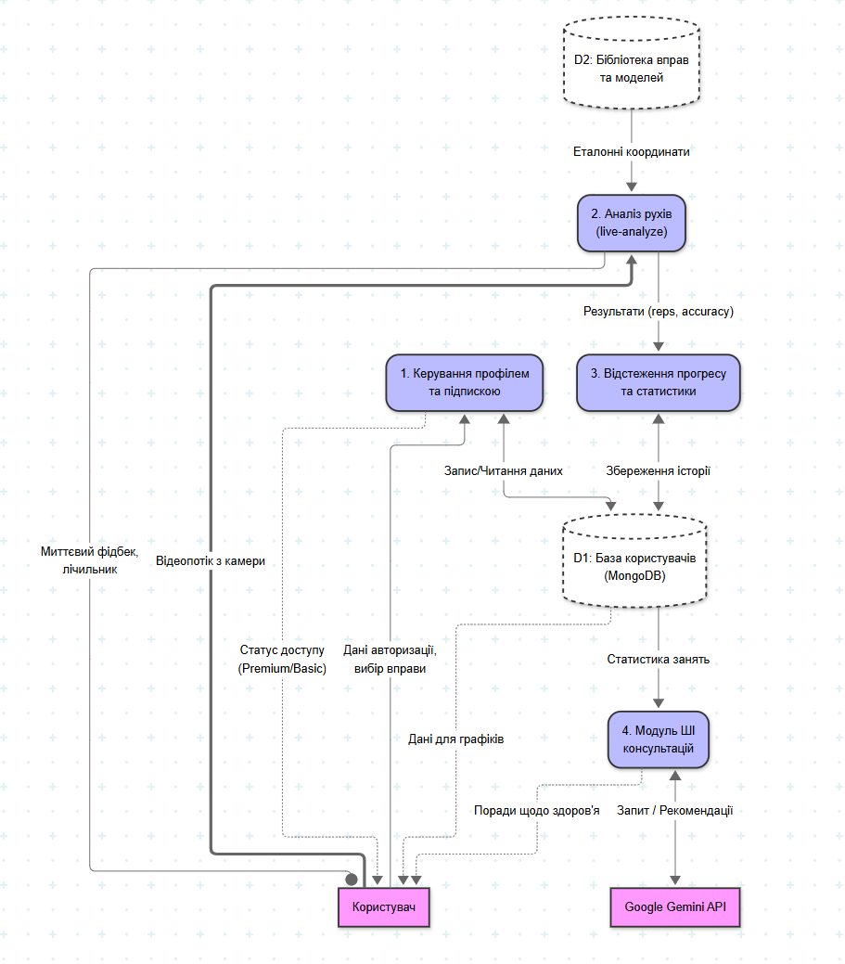
Діаграми потоків даних (DFD)
Діаграма потоків даних відображає архітектуру фітнес-застосунку, який аналізує відеопотік з камери користувача, порівнюючи його з еталонними моделями рухів для підрахунку повторень та оцінки точності в реальному часі. Окрім відстеження прогресу та збереження історії тренувань у базі даних (MongoDB), система використовує Google Gemini API для надання персоналізованих ШІ-консультацій на основі індивідуальної статистики користувача.

Slide 9
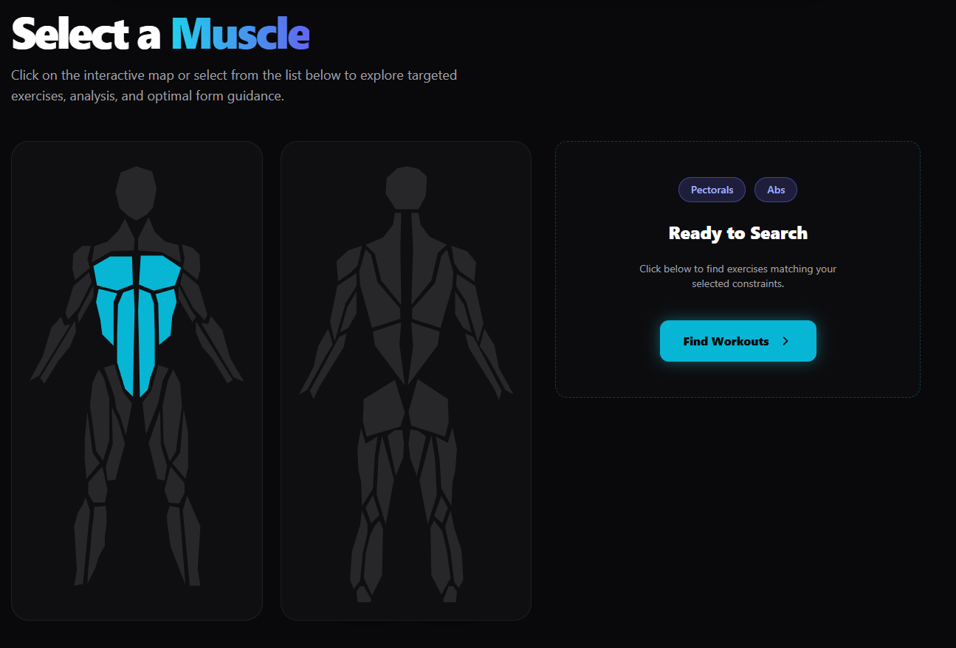
Реалізація: Візуальна навігація (Muscle Map)
Вибір вправ відбувається через клікабельну SVG-модель людини. Інтерфейс стилізовано під Glassmorphism за допомогою Tailwind CSS.
● ● ●
MuscleMap Component
const handleMuscleClick = (muscleId) => {
// Зміна кольору м'яза при виділенні
setActiveMuscle(muscleId);
// Асинхронний запит до ExerciseDB
fetchExercisesByTarget(muscleId)
.then(data => setAvailableExercises(data))
.catch(err => console.error("API Error", err));
};
// Дизайн з ефектом скла (Glassmorphism)
<div className="bg-zinc-900/50 backdrop-blur-xl
border border-white/10 rounded-3xl">
<MuscleMapSVG onSelect={handleMuscleClick} active={activeMuscle} />
</div>

Slide 10
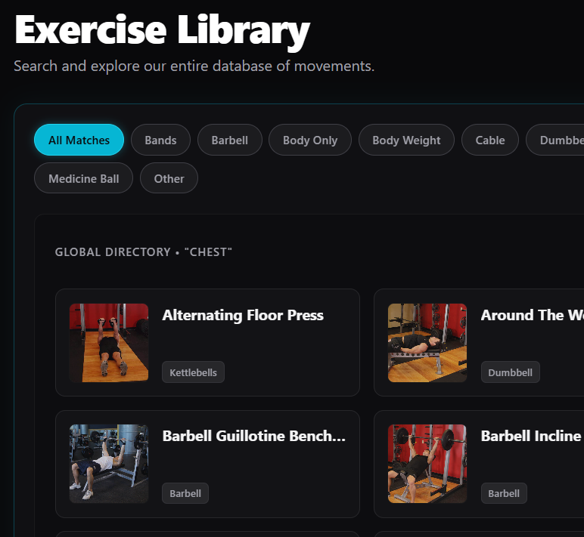
Реалізація: Отримання контенту через API
Інтеграція з ExerciseDB через Axios. Асинхронне отримання інформації про вправи, цільові м'язи та GIF-анімації.
● ● ●
services/api.js
export const searchExercises = async (query, limit = 10) => {
try {
setLoading(true);
// Запит до NestJS бекенду через RapidAPI
const response = await axios.get(`/api/nest/exercises/search`, {
params: { q: query, limit }
});
return response.data;
} catch (error) {
toast.error('Помилка завантаження вправ');
} finally {
setLoading(false);
}
};

Slide 11
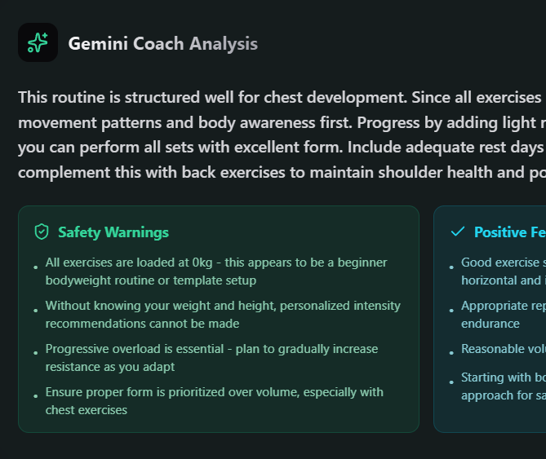
Реалізація: AI-віртуальний тренер
Інтеграція медичного профілю з LLM (Gemini/Claude). Динамічний вивід кольорових попереджень про ризики.
● ● ●
AI Feedback Component
const renderAIFeedback = (feedback) => {
if (feedback.status === 'Not Recommended') {
return (
<div className="border-red-500/50 bg-red-500/10
text-red-500 p-4 rounded-xl">
⚠️ {feedback.reason}
</div>
);
}
return (
<div className="border-green-500/50 bg-green-500/10
text-green-500 p-4 rounded-xl">
✅ Рекомендовано для ваших цілей
</div>
);
};

Slide 12
Сучасний користувацький інтерфейс
Темна неонова стилістика
Адаптивний дизайн
Акцентні кольори Cyan та Blue на темному фоні створюють сучасний tech-вигляд.
Glassmorphism ефекти з backdrop-blur для глибини інтерфейсу.
Responsive Design — повна підтримка мобільних пристроїв та планшетів.
Інтерфейс адаптується під будь-який розмір екрану без втрати функціональності.
Технології UI
Tailwind CSS
React
Vite
SVG Muscle Map
Responsive
Glassmorphism

Slide 13
Наскрізне (E2E) тестування
End-to-End тестування інструментом Cypress. Техніка mocking мережевих запитів для незалежної перевірки інтерфейсу.
● ● ●
cypress/e2e/exercises.cy.js
it('Повинно шукати вправи та відображати результати', () => {
// Мокуємо відповідь API
cy.intercept('GET', '**/api/nest/exercises*', {
fixture: 'exercises.json'
}).as('getExercises');
cy.visit('/exercises');
cy.get('input[placeholder="Search exercises..."]')
.type('chest');
// Перевіряємо відображення картки вправи
cy.get('.exercise-card')
.should('have.length.at.least', 1);
});

Slide 14
Висновки
Розроблено повноцінний кросплатформений вебдодаток GymAnalysis із сучасним UI.
Успішно реалізовано інтерактивний візуальний підхід для зручної навігації.
Проведено інтеграцію з генеративним ШІ (LLM) для аналізу безпеки тренувань.
Вирішено проблему браку зворотного зв'язку, що знижує ризик травмування.
Результат роботи
Створено безпечну платформу для самостійних тренувань, яка поєднує візуальну навігацію, AI-аналіз та адаптивний дизайн.

Slide 15
Дякую за увагу!
Доповідь завершено
Буду радий відповісти на ваші запитання!
GymAnalysis · Дипломна робота · 2026

